Slide 1
Neurónová sieť
Bc. Dominik Pecuch

Slide 2
OBSAH
Dáta
Zvolený dataset a cieľ NN
Načítanie a úprava dát
Grafické znázornenie dát
Neurónová sieť
Implementácia NN
Keras, aktivačné a loss funkcie, vstupné hodnoty
Výsledky
Evaluácia a grafy
Testovanie na reálnych dátach
Full dataset vs undersampled dataset

Slide 3
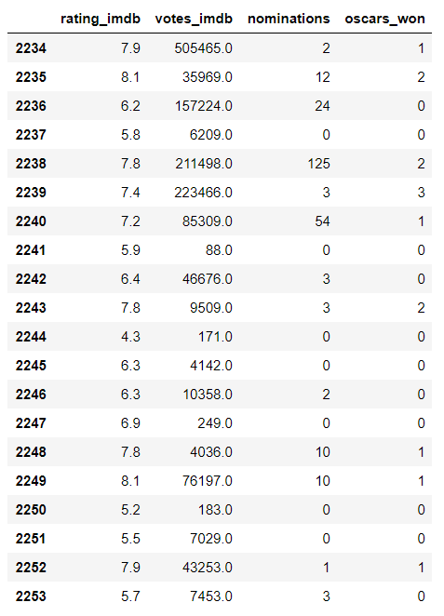
DATASET A CIEĽ NEURÓNOVEJ SIETE
IMDB_features dataset
budget, rating, votes, director, stars, popularity, wins, nominations, oscars_won, bin_oscar_nom, revenue
Cieľ: určiť podľa vstupných parametrov, či daný film získa ocenenie Oscara
Keras Sequential Model

Slide 4

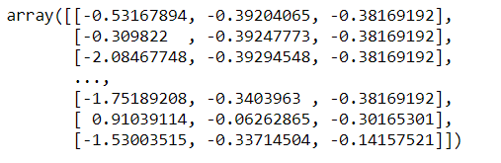
ÚPRAVA DÁT
Dataset podľa stĺpca oscars_won rozdelený v pomere 97:3
nevhodné pre trénovanie neurónovej siete
použitá metóda random undersampling
výsledkom je menší dataset v pomere 50:50
Rozdelenie na vstupné a výstupné dáta
Štandardizácia vstupných dát a ich škálovanie

Slide 5
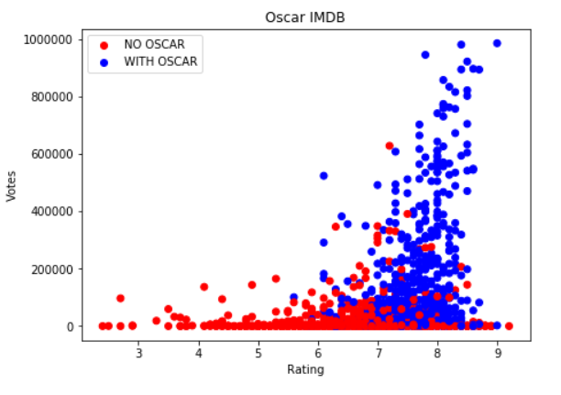
GRAF VSTUPNÝCH DÁT
Graf závislosti vstupov rating_imdb a votes_imdb
Dáta vhodné pre NN - je možné podľa vstupných hodnôt rozlíšiť výsledky

Slide 6

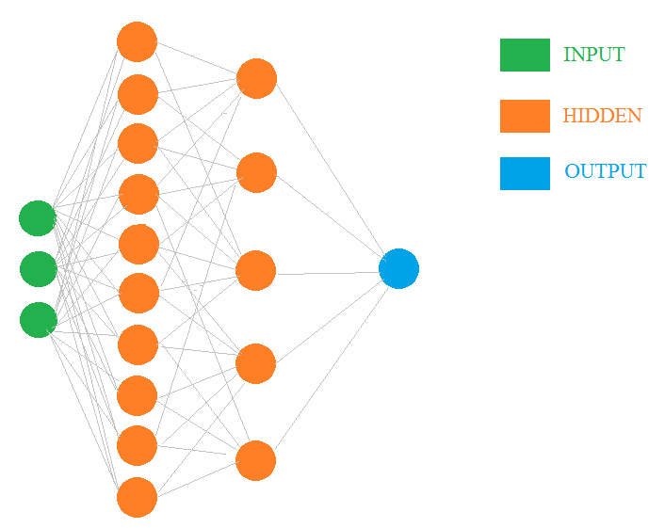
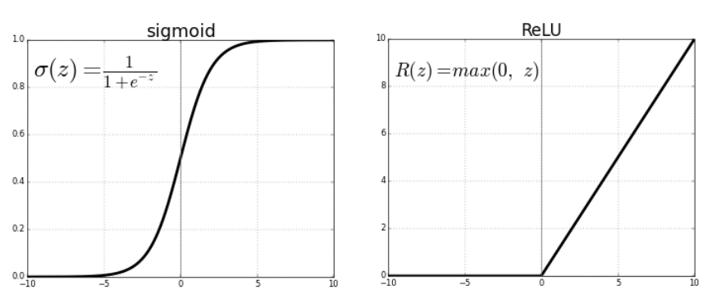
IMPLEMENTÁCIA NEURÓNOVEJ SIETE
Využitá trieda Sequential()
2 skryté, 1 výstupná vrstva
ReLU vs. sigmoid

Slide 7

KOMPILÁCIA A TRÉNOVANIE NEURÓNOVEJ SIETE
Kompilácia:
Optimalizátor: Adaptive moment estimation (Adam)
kombinuje výhody optimalizátorov AdaGrad a RMSProp
metóda počíta individuálne adaptívne miery učenia (lr) pre rôzne parametre zvlášť z odhadov prvého (beta_1) a druhého (beta_2) momentu gradientov
Stratová funkcia (loss): Mean squared error (MSE)
meranie priemeru z druhej mocniny všetkých chýb (chyba je rozdiel medzi reálnou a odhadovanou hodnotou)
Trénovanie:
epochs: počet iterácií cez celý súbor vstupných dát
batch size: počet vstupov (prvkov), ktoré sa naraz vyhodnotia pred aktualizáciou váh
validation data: testovacie dáta pre porovnanie presnosti s trénovacími dátami

Slide 8
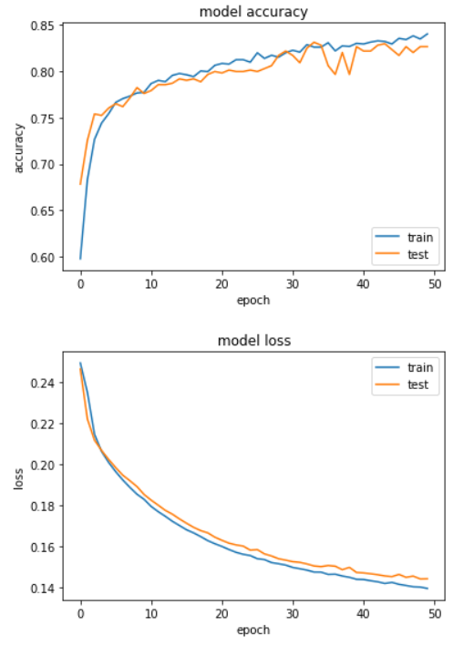

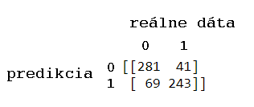
EVALUÁCIA, PREDIKCIA A VÝSLEDKY
Evaluácia
vstup: trénovacie dáta
výsledok: presnosť (accuracy) a strata/chyba (loss)
Predikcia
vstup: testovacie dáta
výsledok: matica chybovosti (confusion matrix)

Slide 9
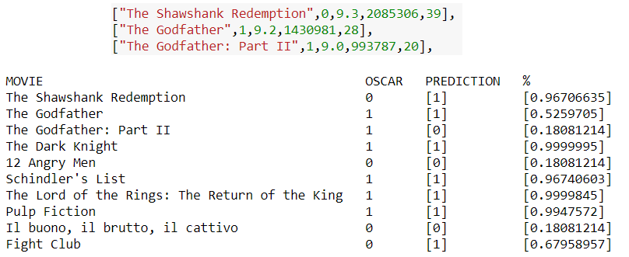
TESTOVANIE NEURÓNOVEJ SIETE
Testovanie na TOP 10 z rebríčka IMDB TOP rated movies
7 z 10 správnych

Slide 10
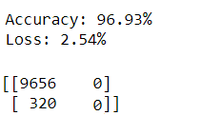
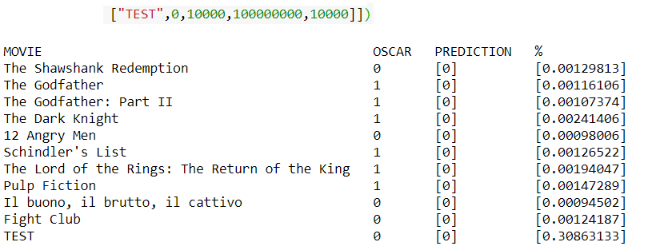
FULL DATASET
Test na pôvodných dátach bez upravovania pomeru
0 z 10 správnych
pridaný záznam TEST s absurdnými hodnotami : neurónová sieť na vstup nereagovala

Slide 11
ĎAKUJEM ZA POZORNOSŤ!

Slide 12
ZDROJE
Keras: https://keras.io/
dataset: https://www.kaggle.com/arosasg/imdb-features#additional_features_2.csv
Keras guide v pythone: https://machinelearningmastery.com/tutorial-first-neural-network-python-keras/
ReLU, sigmoid: https://towardsdatascience.com/activation-functions-neural-networks-1cbd9f8d91d6
Adam: https://machinelearningmastery.com/adam-optimization-algorithm-for-deep-learning/
MSE: https://www.youtube.com/watch?v=Skc8nqJirJg
confusion matrix: https://machinelearningmastery.com/confusion-matrix-machine-learning/
top rated movies: https://www.imdb.com/chart/top?ref_=nv_mv_250
graf vstupných dát: http://www.triszaska.com/2017/06/implement-adaline-in-python-to-classify-iris-data.html

